Slide 1
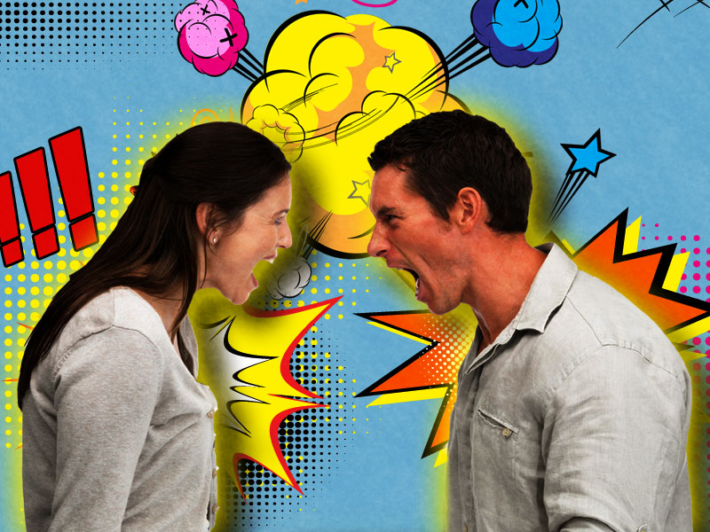
O Amor Que Me Faz Bem
Pastoral Estudantil - APV
Pr. Donizete Nobre
Notes:
www.4tons.com
Pr. Marcelo Augusto de Carvalho

Slide 2

Como Se Dar Bem?
Notes:
Como se dar bem no namoro, e viver felizes para sempre! Esse é o sonho de todo ser humano.

Slide 3

Efésios 4:27
“Não Deem Ao Diabo
Oportunidade Para
Tentar Vocês”.
Notes:
A maior parte das situações complicadas que enfrentamos ao longo da vida somos nós mesmos que procuramos, porquê será? Com certeza não foi por que nada! Se tivéssemos dado atenção para alguns conselhos, o final seria outro. Vocês ainda são novos, mas já passaram por situações complicadas que não teriam passado se tivessem ouvido aos conselhos dados. Estou certo?
Sabiam que muito das tentações que passamos o diabo não está nem sabendo, nós estamos por conta própria nos colocando em situação difícil!

Slide 4

Tenha Em Mente O Seguinte:
Gen.2:18 - 23

Slide 5

Homem e Mulher
Notes:
Segundo o plano de Deus, é homem com Mulher, o que estiver fora disso é por sua conta e risco, Deus não vai se envolver! Você estará por conta.

Slide 6
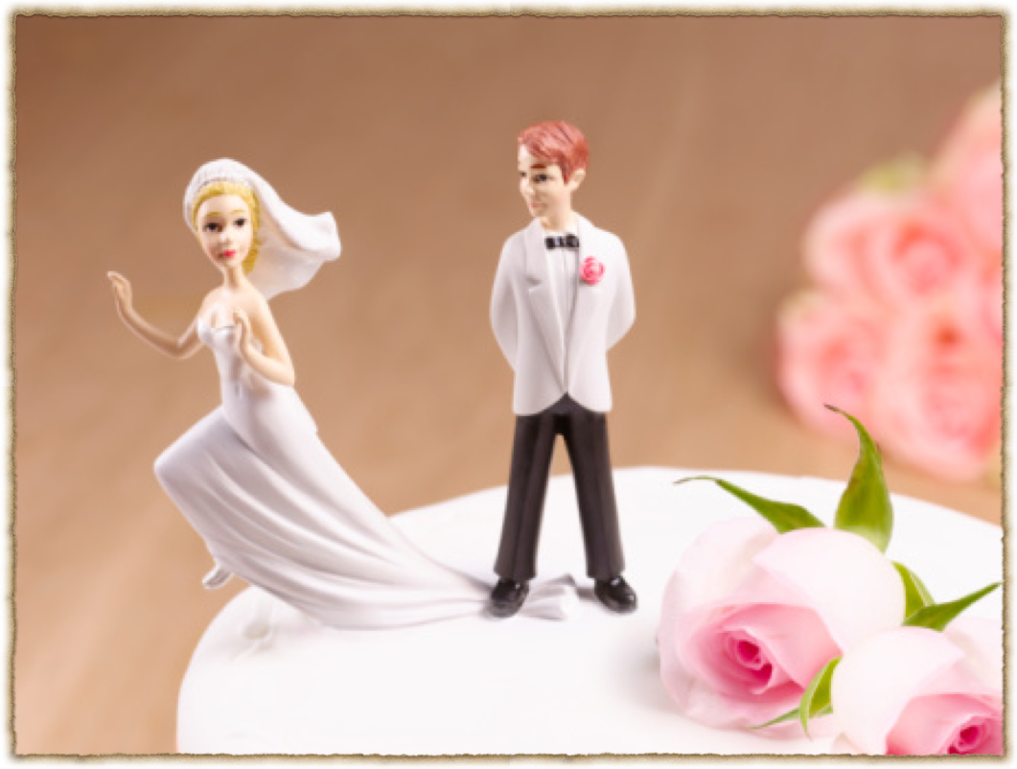
Até Que A Morte Os Separe!
Gen.2:24
Notes:
Quebrou essa regra tem consequências! Existe exceções! Não! Não existe, fora dessa condição tem consequências para o resta da vida.

Slide 7

Felizes Para Sempre!
Dois Anos Depois...
Notes:
Vocês acham que alguem casa para ser feliz só até a lua de mel? Claro que não! “ou sim, né sei lá”.
A verdade é que dois anos depois...

Slide 8
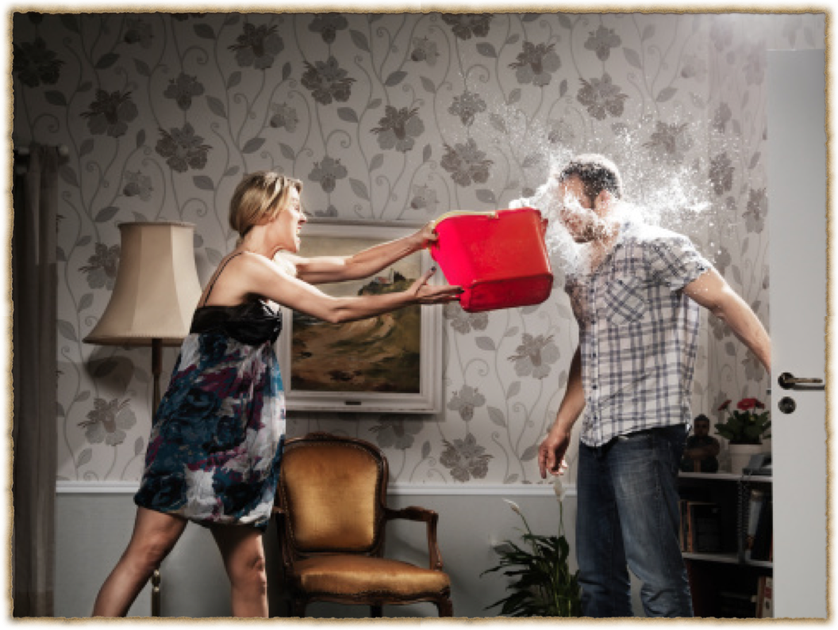

Slide 9
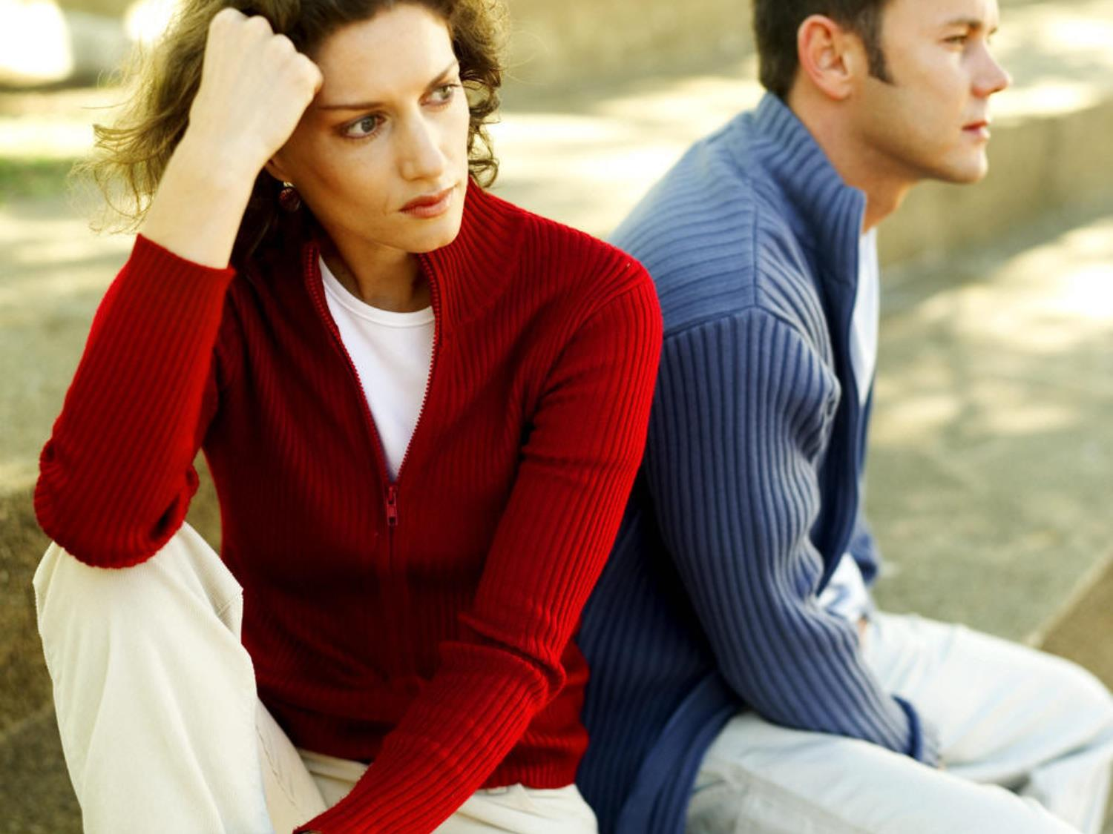
...de cada 12 casais:

Slide 10
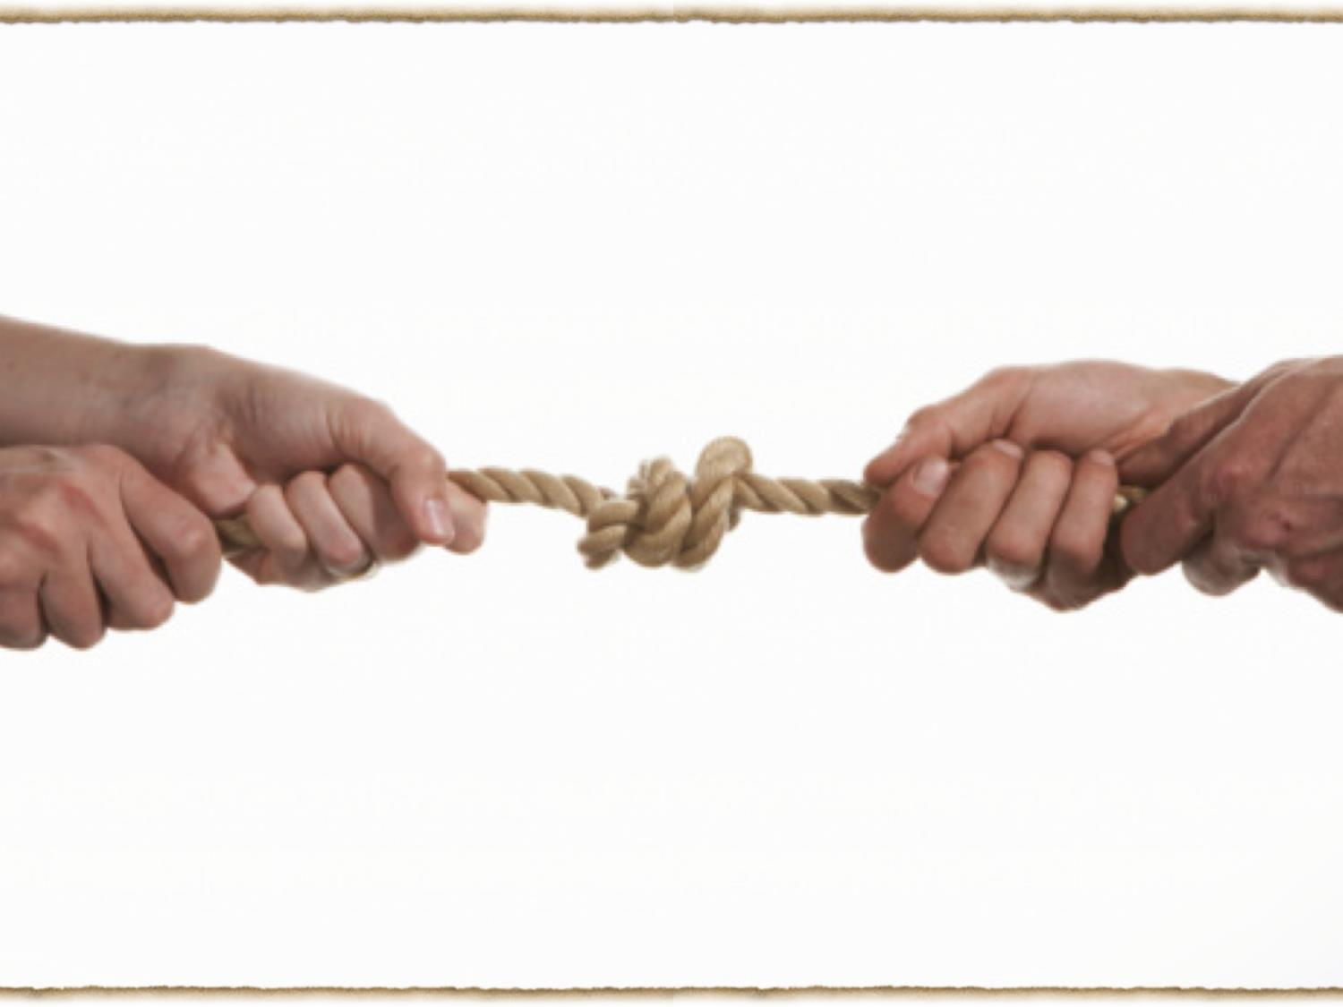
6 se separam
4 se toleram
Apenas Dois São Felizes
Notes:
Os que separam é por que não aguentam mais, pagam o preço para sair do inferno que se tornou a casa, os dois são culpados, não existe parte inocente!
Os que se toleram, estão com medo das consequências, do divórcio (filhos, pensão, cadeia, eis sogra, o pastor, o padre, etc). Vivem um faz de conta que estamos bem, as vezes nem dorme na mesma cama.
Os que são felizes, seguiram a receita, os conselhos de Deus. Não é que não tem conflitos, tem, mas sabem lidar com eles.

Slide 11
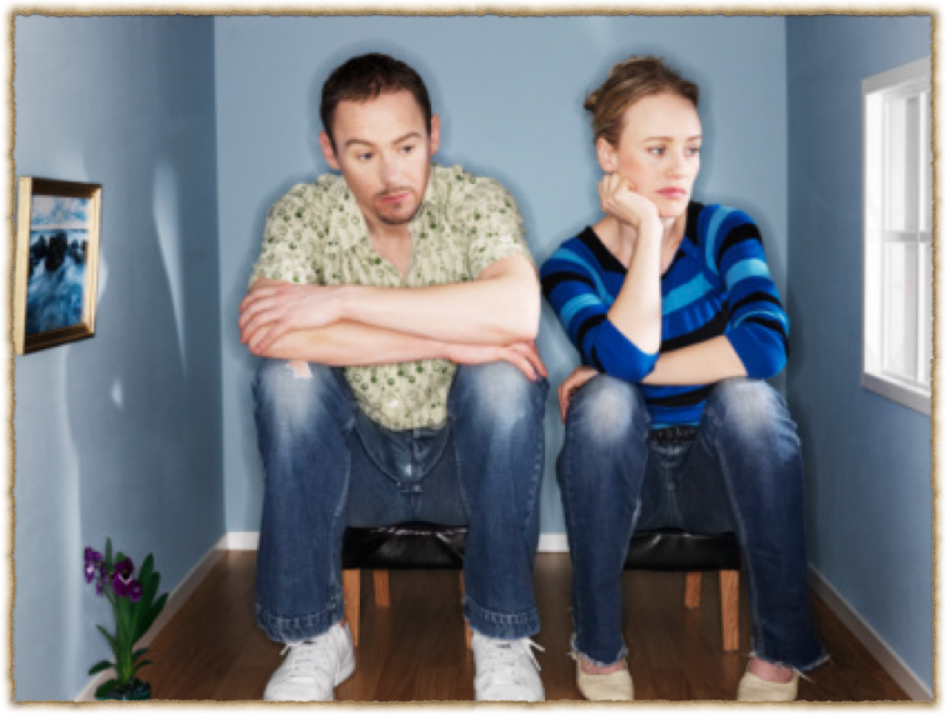
Diferenças
Notes:
- Muito bem, para se dar bem no namoro, escolher a pessoa certa vamos á algumas dicas...
1º Todo homem e toda mulher são iguais, há algumas variações de intensidade, mas ambos tem as mesmas caracteristicas.
Agora, eles são grotescamentes diferentes um do outro, Homem e Mulher!

Slide 12
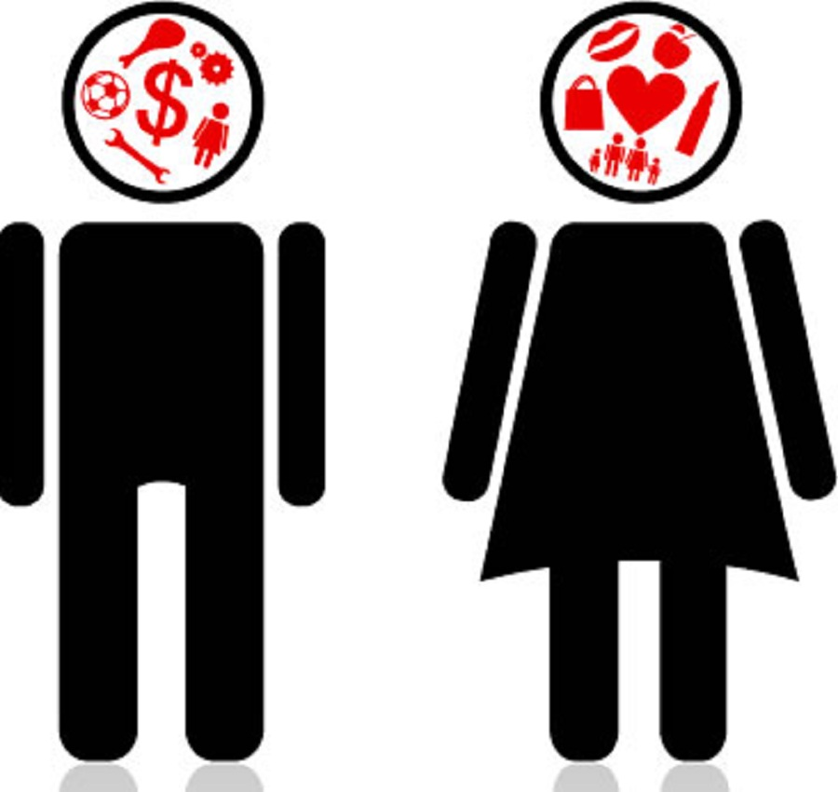
Exemplos:
Notes:
Relacionamento para mulher, tem mais significado quando envolve pessoas.
Para o homem, quando envolve coisas.

Slide 13

Compras
Notes:
- Normalmente as mulheres, não gostam de ir aos shopping comprar, certo? Bem, depois de casadas acontece um fenômeno ainda não descoberto, que nas fazes da lua...(todas elas), elas adoram ir ao shopping, e quem ela que levar junto? O agora marido, que nunca foi fâ, a não ser para azarar as menininhas, tomar um sorvete e comprar algo “já em vista”. Agora casado, duro, quer ficar em casa, ou fazer outra coisa...

Slide 14
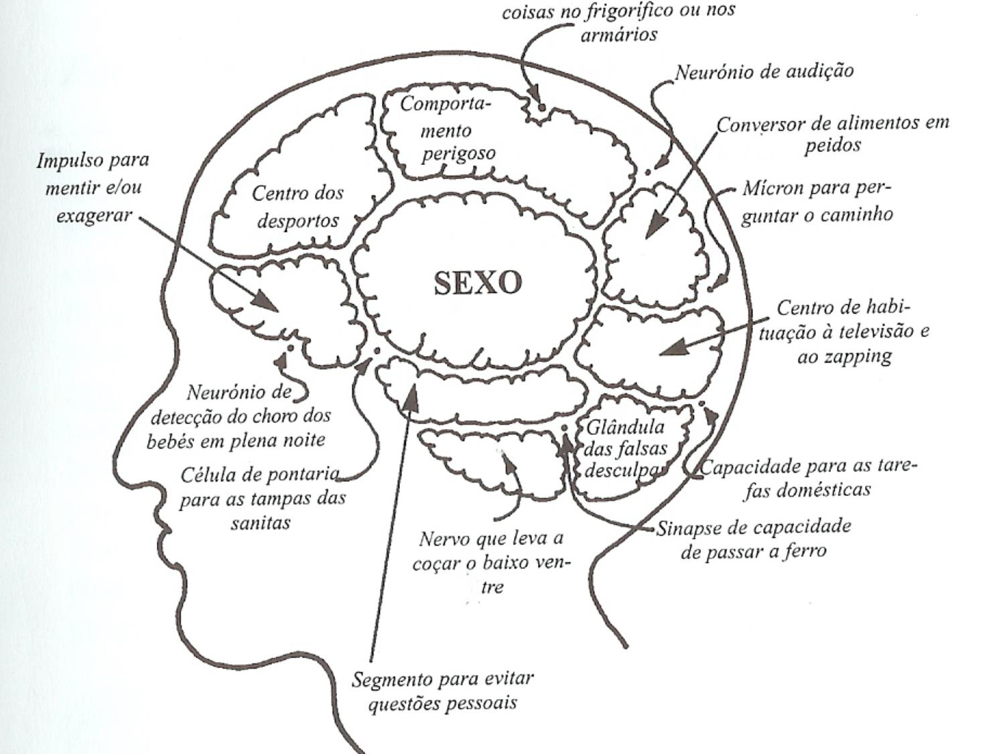
Mente do H

Slide 15
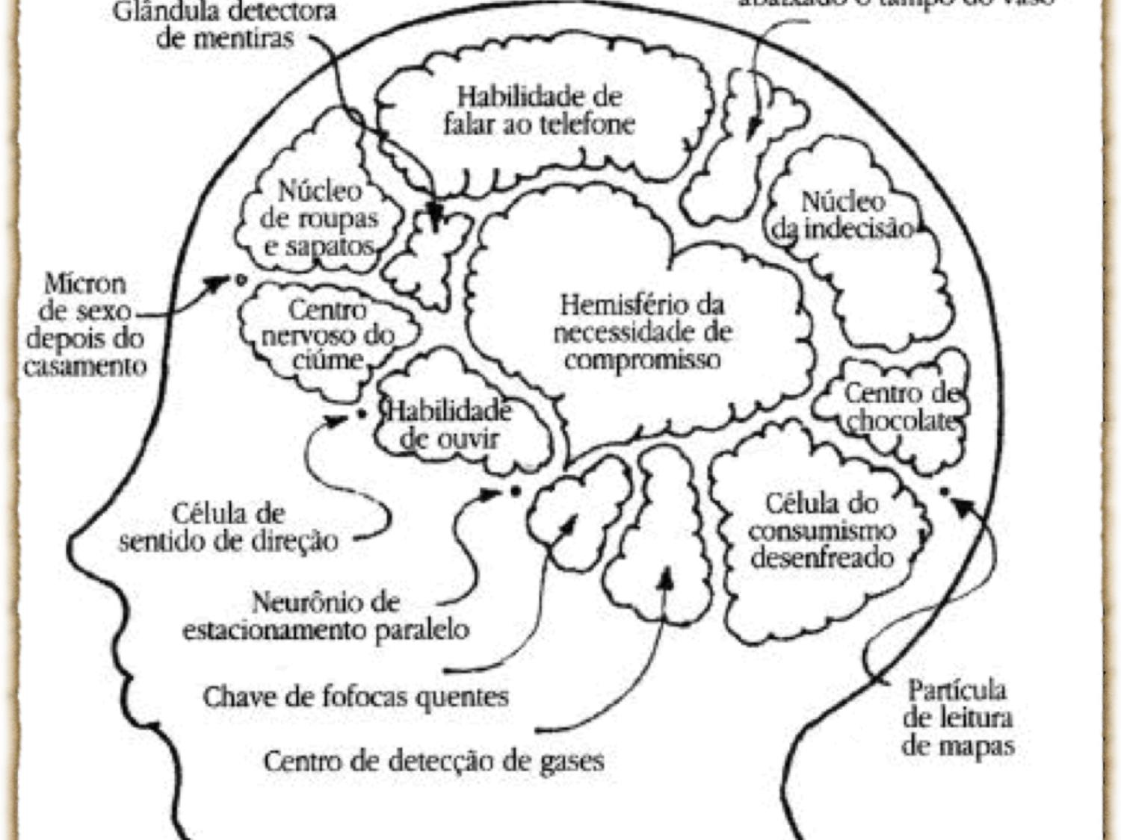
Mente da M

Slide 16
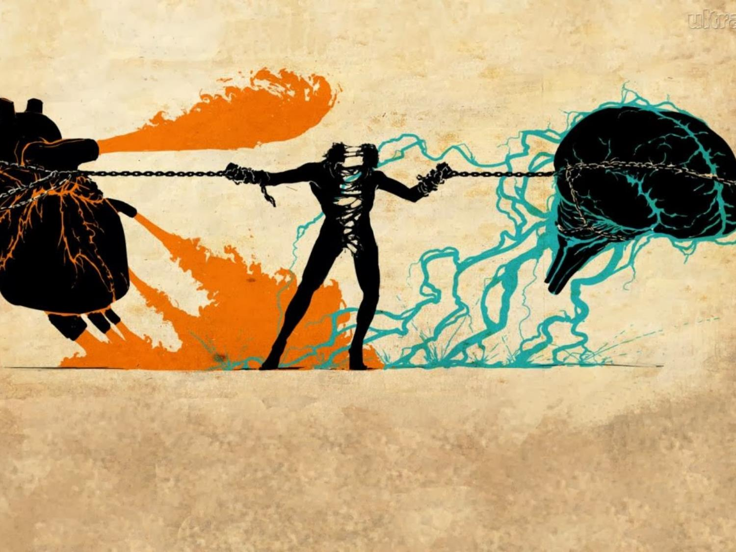
H Razão
M Coração
Notes:
Vejam bem homem é mais razão, não é só razão, ele também tem coração. E a mulher o contrário também é verdadeiro.

Slide 17
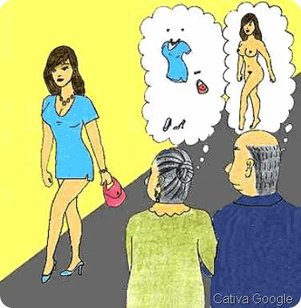
Notes:
No campo da visão: Quando vê uma mulher, ambos tem perspectivas diferentes.
Quanto ambos olham para um homem, as perspectivas também são diferentes.
A grande verdade é que ambos olham para o sexo oposto, fomos criados assim:
O campo visual mais amplo é a causa de a mulher raramente ser surpreendida observando um homem.
Ao contrário, é difícil encontrar um homem que nunca tenha sido acusado de "devorar com os olhos" o sexo oposto. Pesquisas na área sexual realizadas em vários países concluem que as mulheres observam os corpos masculinos tanto quanto os homens observam os delas - talvez até mais. No entanto, com sua visão periférica superior, raramente são apanhadas.

Slide 18
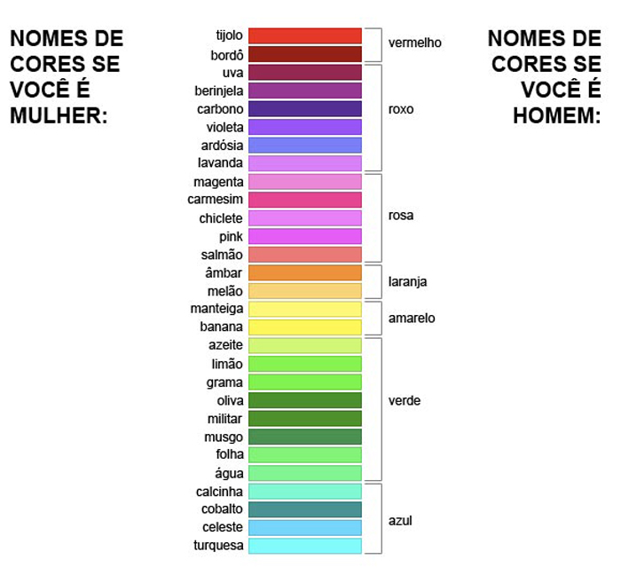
Isso É Fisiologia
Notes:
Deus os fez assim!
O olho é uma extensão do cérebro situada do lado de fora do crânio. A retina e a parte de trás do globo ocular contêm cerca de 130 milhões de células em forma de bastão chamadas fotorreceptoras para processar o branco e o preto, enquanto
outros sete milhões de células em forma de cone processam as cores. O cromossomo X é o responsável por essas células. Como possui dois cromossomos X, a mulher tem uma variedade de cones maior que o homem, e isso se reflete na
maneira detalhada como descreve as cores. O homem nomeia as cores com palavras simples, como vermelho, azul e verde. A mulher fala de cinza-grafite, verde-água, azul-turquesa, cor de malva e verde-maçã.

Slide 19
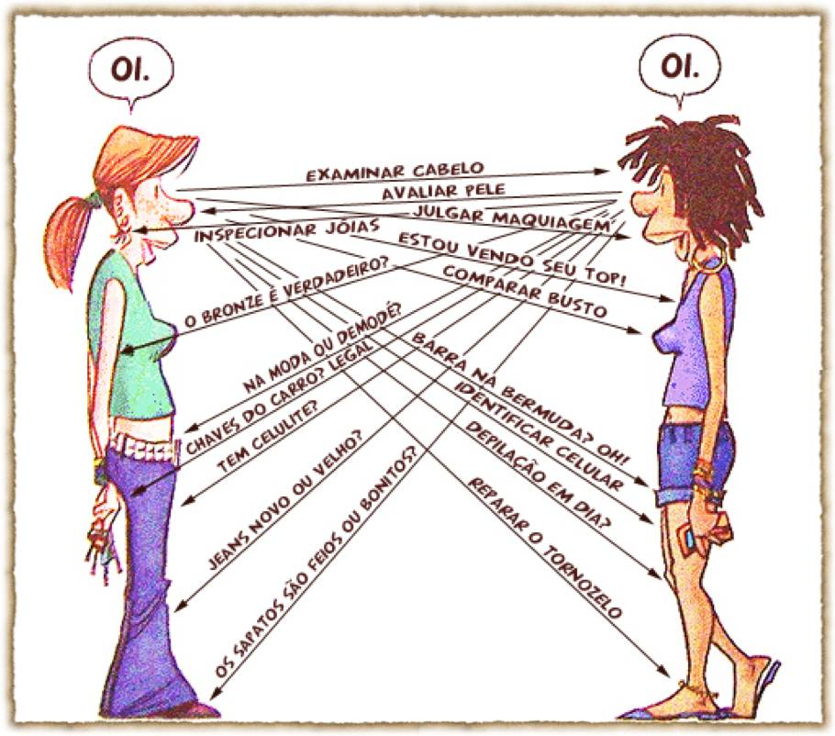
Mulheres
Notes:
- Encontro feminino!

Slide 20
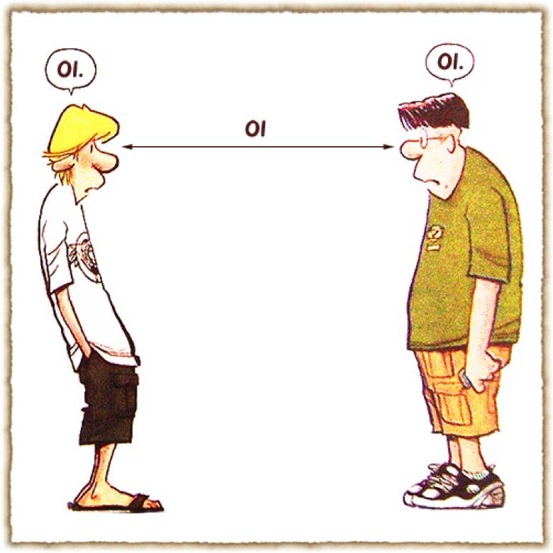
Homens
Notes:
- Quando chego em casa se perguntar para minha mulher o que achou da festa, ela é capaz de descrever cada pessoa, e as roupas que vestia, se ela me pergunta, posso dizer bonito vestido branco da noiva (supondo que era branco). Mas posso leva-la novamente ao local, dizer que horas chegamos, saímos, quem estava lá que eu conhecia se dei um oi para ele.

Slide 21
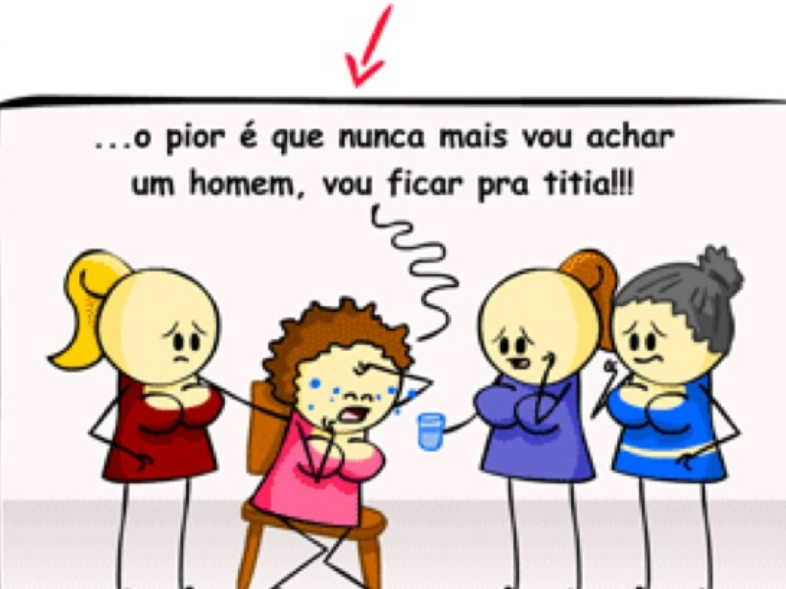
Notes:
Mulher que se separa aos quarenta anos!

Slide 22
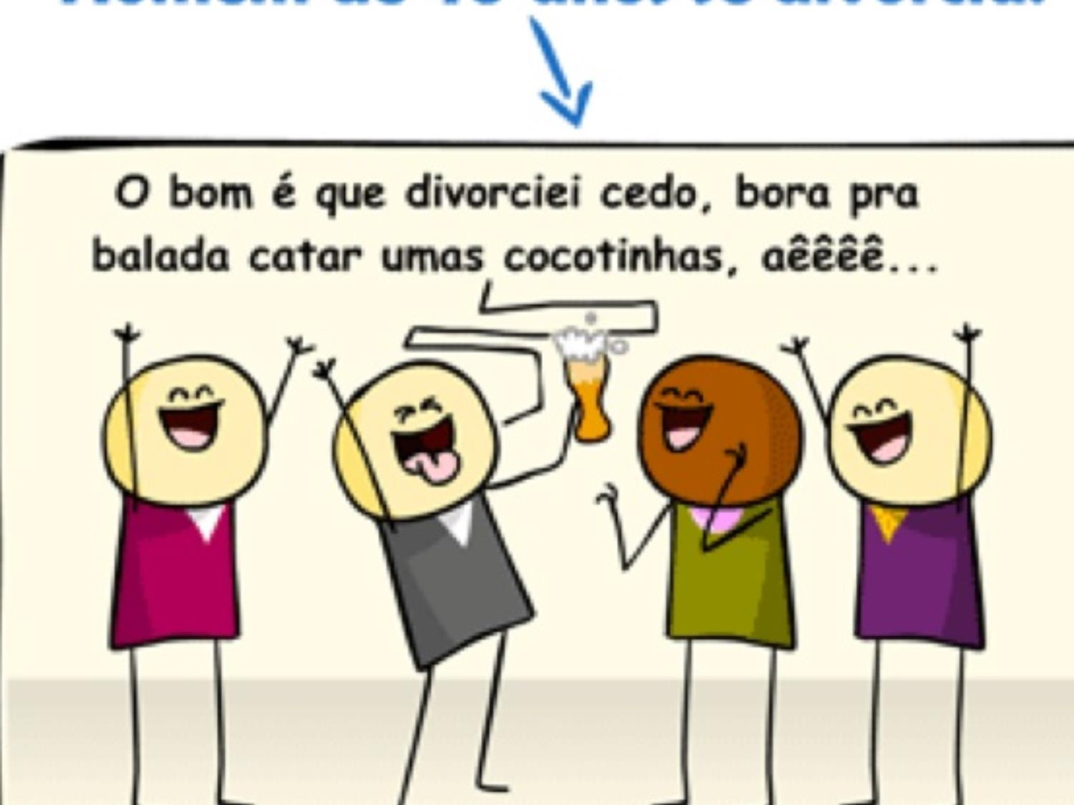
Notes:
Homem que se separa aos quarenta anos!

Slide 23

Romântico...
Notes:
- Quem é mais romantico o Homem ou a Mulher? Vias de fato é que o homem é mais romântico, enquanto namoram, depois
ROMÂNTICO, no namoro! Mistura de galã de cinema.
Sofisticado, charmoso, atencioso, interessado. Um desejo é uma ordem!
MAS após o namoro! Um transformação que a mulher não compreende. Um egoísta aparece.
A mulher vai dos dias de princesa das flores, para os dias de sanduíches baratos e cuecas sujas. Em uma queda livre.
Trabalhos de CASA, nem pensar! Banheiros, louça, quintal. Não eles querem TV, comprar carros, no escritório o TAL, em casa um "NEANDERTAL"
Parece Não existir uma área onde os dois sexos se encaixe bem naturalmente.

Slide 24
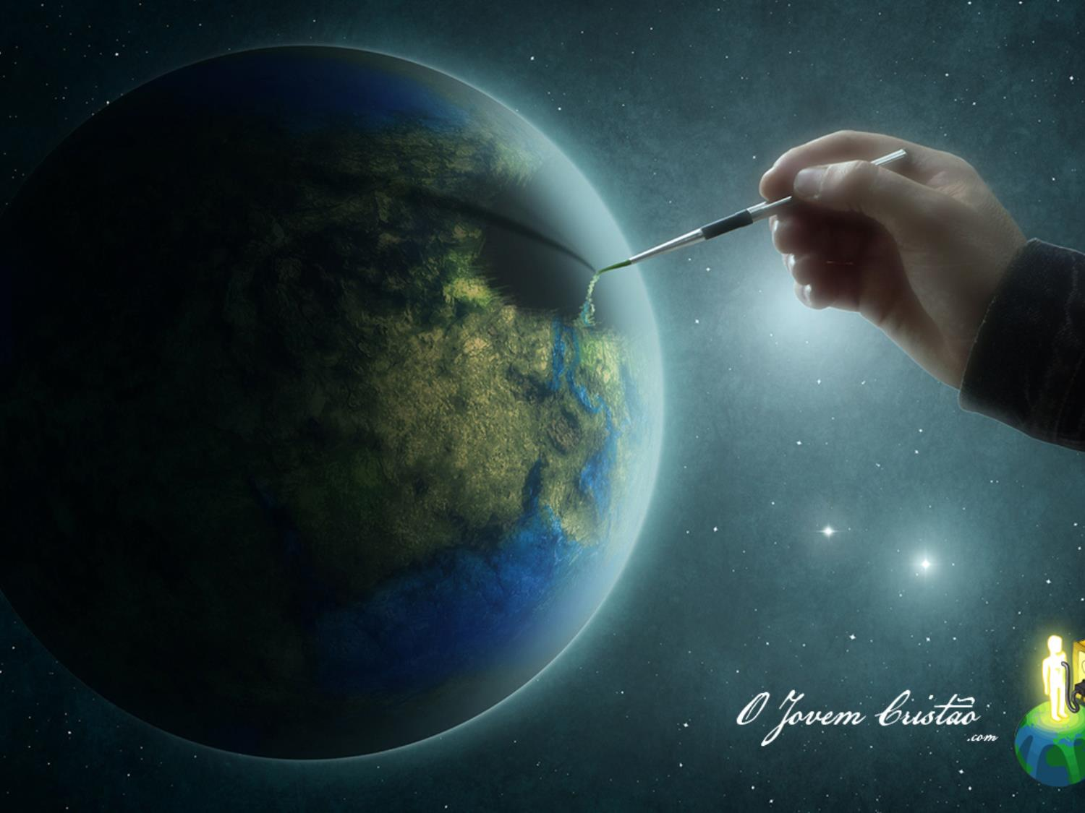
Por Que Deus Nos Fez Tão Diferentes?
Notes:
Nossas diferenças nos levam a uma complementaridade no relacionamento
Nossas diferenças nos forçam a depender de Deus
Nossas diferenças podem levar a uma intimidade profunda

Slide 25

Como Acertar Na Escolha?
Notes:
Antes do casamento, se familiarizem. Conheçam seus interesses.

Slide 26
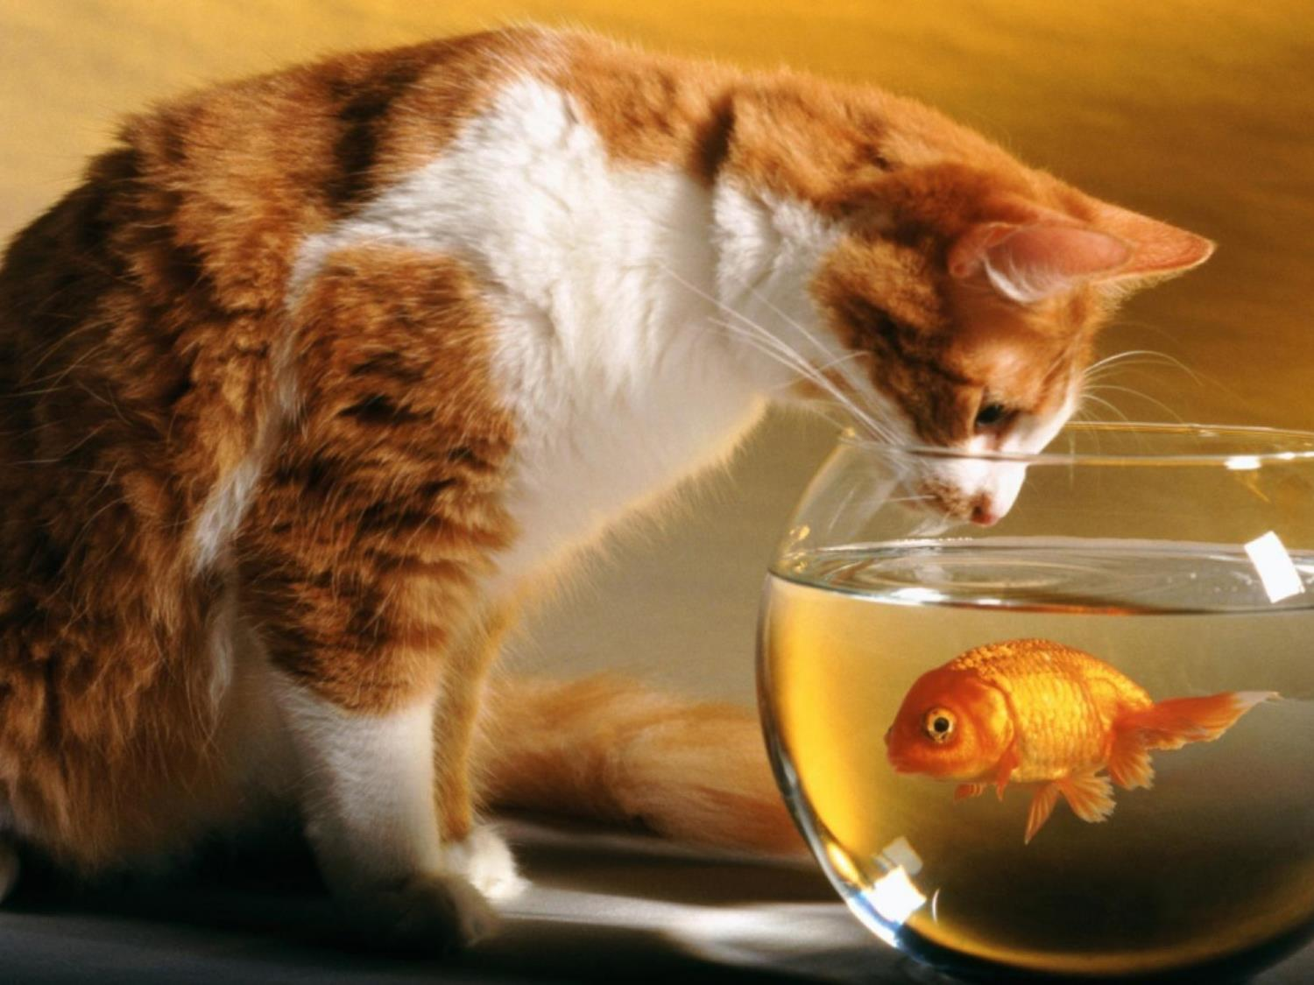
Notes:
Peixe e o gato eles podem viver juntos? Podem! Mas onde é que eles vão viver?
Casamentos subvertidos pela incompatibilidade: disponibilidade de adaptar-se ao temperamento, abandonar desagradáveis divergências, ñ devem casar.
Frutos do amor sego: É uma doença, e passa após a luz de Mel.

Slide 27
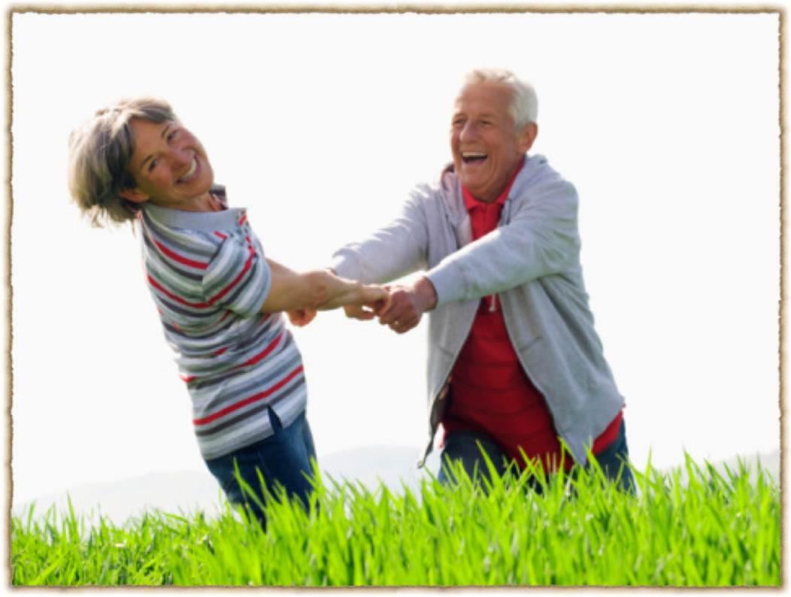
Comprometimento
Notes:
Você precisa estar pronto para isso!

Slide 28

Aceitação
Notes:
Você terá que aceitar as caracteriscas do seu companheiro, então conheça-as antes!

Slide 29
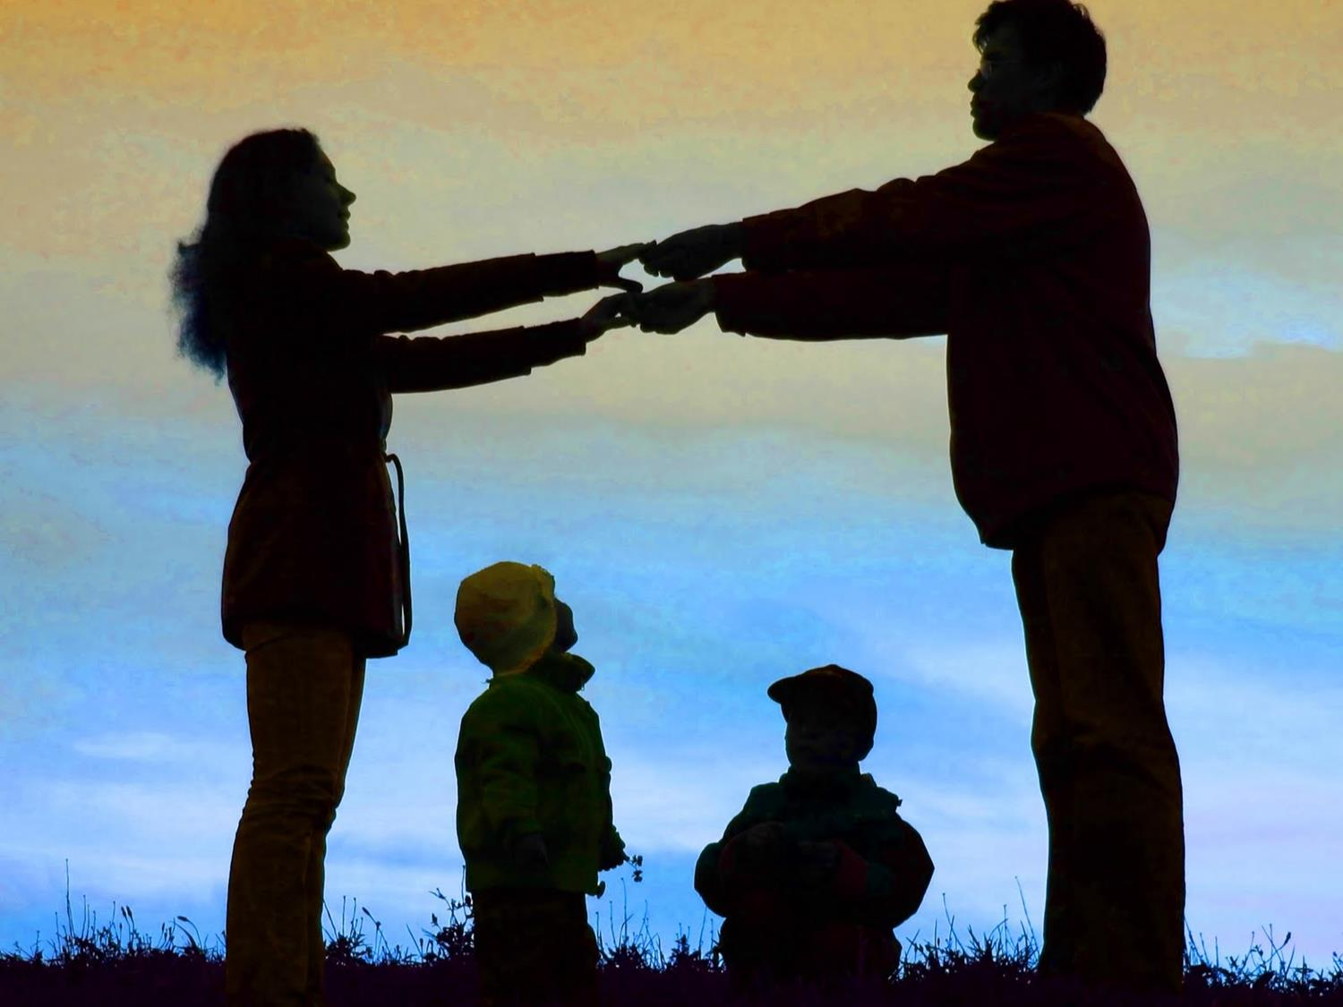
Valorize
Notes:
Antes de perder todos os dias, sem esperar nada em troca, isso é divino, por este motivo você depende de Deus para ser feliz

Slide 30

Comunicação
Notes:
Mas, lembre-se olhos nos olhos. Quando a mulher estiver falando não sonhe acordado! Não entre em alfa, interaja! E você só vai sair ganhando!

Slide 31
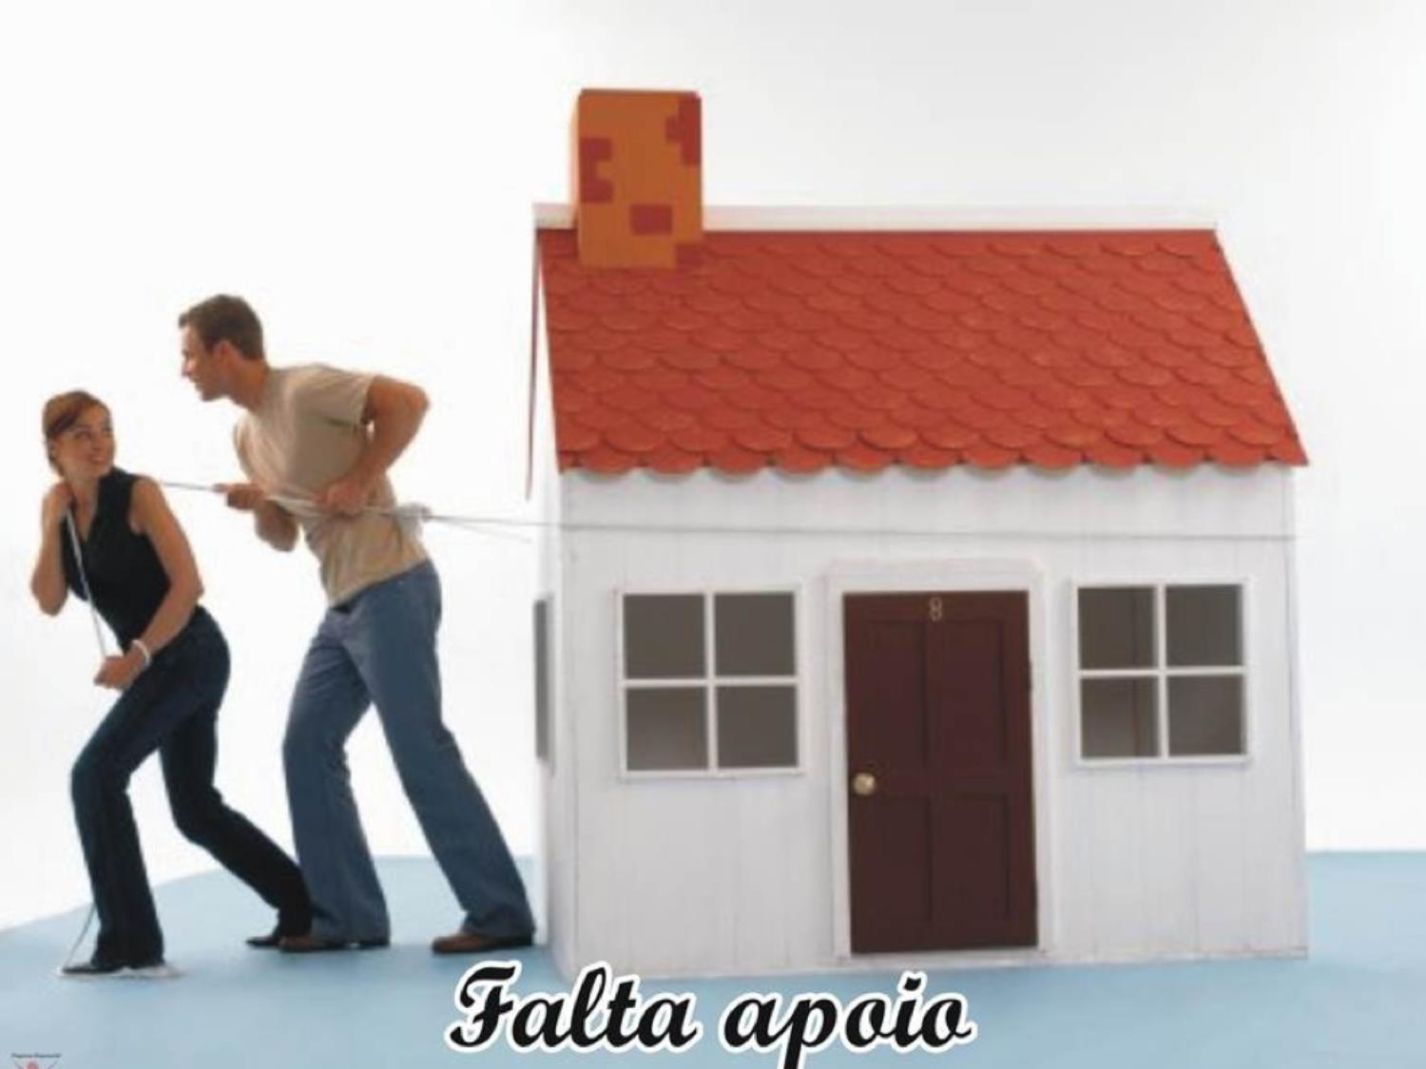
Notes:
Como hoje ambos trabalham fora, ambos tem os mesmos direitos!

Slide 32

Conheça O Outro!

Slide 33

Notes:
Leia:
Bíblia
Conselhos aos Jovens
Mente caráter e personalidade I e II
O Lar Adventista
Outros livros sobre relacionamentos, cite alguns.

